Slide 1
css3之3D转换

Slide 2
CSS3 3D 转换
通过 CSS3 3D 转换，能够使我们对元素在2d空间内模拟3D运动，如：元素绕着Y轴和X轴旋转，沿着Z轴进行移动、缩放、拉长或拉伸等等。

Slide 3

3D浏览器的支持情况
Internet Explorer 10 和 Firefox 支持 3D 转换。
Chrome 和 Safari 需要前缀 -webkit-。
Opera 仍然不支持 3D 转换（它只支持 2D 转换）。

Slide 4
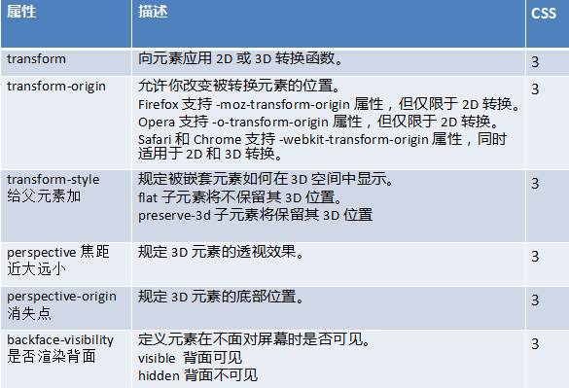
3D转换属性

Slide 5
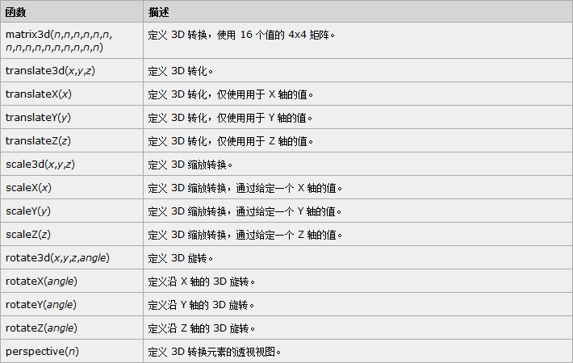
CSS3 3D 转换函数

Slide 6
3d简写详解
eg:transform:rotate3d(0,1,0,60deg);
x\y\z ：标示着是否沿着x\y\z轴旋转，1为是，0为否；
angle表示的是旋转的角度；
前三个值取值范围为-1到1，-1与1旋转方向相反。
eg:transform:scale3d(0.5,0.5,0.5);
x\y\z ：标示着一个缩放比例，1不缩放，0缩放到0；
transform:translate3d(10px,10px,0);
x\y\z ：标示着相对于原来位置的一个偏移量

Slide 7
transform中的Matrix(矩阵)
Matrix3D 类表示一个转换矩阵，该矩阵确定三维 (3D) 显示对象的位置和方向。该矩阵可以执行转换功能，包括平移（沿 x、y 和 z 轴重新定位）、旋转和缩放（调整大小）。
http://www.zhangxinxu.com/wordpress/2012/06/css3-transform-matrix-%e7%9f%a9%e9%98%b5/

Slide 8
CSS3 3D 转换
perspective:500px;
加在父元素上，加上后，子代元素在进行3D转换时，有3d感觉（近大远小）
英文意思：
perspective 透镜，望远镜，透视；
及近大远小、近实远虚、近宽远窄

Slide 9
CSS3 3D 转换
transform-style:preserve-3d|flat;
preserve-3d:是子元素进行3d转换时，跟父元素运动(保持3D)
flat :是子元素进行3d转换时，不跟父元素运动(保持2D)
英文单词意思：
preserve 保持
flat 平的; 单调的

Slide 10
CSS3 3D 转换
transform-origin：x y [z];
当省略第三个参数时，默认为0
背面不可见
backface-visibility:hidden;

